Slide 1
110學年度第二學期班級家長會宣導事項

Slide 2
學務處

Slide 3
社團開課事項說明
疫情不穩定，先前市府已來文停辦寒假育樂營，開學未有進一步指示是否開放課後社團，因此校方目前暫緩辦理課後社團開課申請，因此如果有更新的來文會再滾動式修正做法。
戶外教育招標說明
目前僅六年級順利招標，其餘年級因疫情影響，無法順利進行招標，若招標成功將另外印製收費三聯單，每生會收取約30元手續費，敬請見諒。

Slide 4
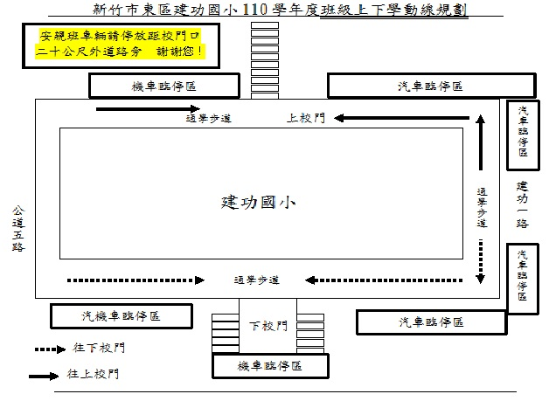
上下學動線規劃
親愛的家長您好：
感謝您長期對學校的支持與配合，讓孩子們在上放學期間能快樂出門、平安回家。適逢新學期開始，特別針對孩子們的上放學交通安全做一次提醒，以下事項，煩請家長們協助配合。
駕駛汽機車請勿逆向行駛及逆向停放，乘坐在後座的孩子也請繫上安全帶或戴上安全帽。行經校門口請減速慢行，校門口前請勿任意迴轉。
本學期建議配合事項:
請家長們盡量讓孩子們利用學校周圍的通學步道上學，汽機車可以沿著通學步道分區臨停，上校門部分建議機車臨停在面對校門口的右側，汽車臨停在面對校門口左側。孩子多走一段路，健康多一點，平安多一點。

Slide 5
反毒影片觀賞
毒糖果、毒奶茶、毒咖啡等新型態毒品層出不窮，包裝五花八門的毒品常令孩子防不勝防。當孩子出現什麼行為徵兆可能碰觸毒品？ 家長又需具備什麼樣的識毒知識？才能陪伴孩子健康平安的成長呢?
邀請您跟我們一起觀看一個兩分鐘的短片，
森林大學堂反毒篇
https://www.youtube.com/watch?v=GO9W-EybEkA&t=21s
(若無法連結至影片，請先複製網址然後到youtube貼上觀看)

Slide 6
午餐中心
～新竹市東區建功國民小學營養午餐特色～
一、午餐由營養師開立符合學校午餐食物內容及營養基準(三菜
一湯) 之午餐。
二、每週一、四、五提供多種穀物攝取:如糙米飯或雜糧飯、
地瓜飯。每週二提供白飯。
三、每週三提供小朋友喜愛的特餐(如：麵食、米粉… 等）。
四、每週五蔬食日，響應環保節能減碳，不提供動 物性蛋白質。
五、每月供應2次奶類增加鈣質攝取(1學期8次)。

Slide 7
午餐中心
～新竹市東區建功國民小學營養午餐特色～
六、每週供應1次水果。
七、符合彩虹原則食材多變化，均衡攝取各類食物。
八、每週供應1次有機蔬菜(農委會獎勵金補助)。
九、甜湯、油炸食品每週一次為限。
十、素食以天然食材為主。
因疫情關係，午餐中心暫不開放家長監廚!不便之處!請見諒!

Slide 8
輔導處

Slide 9
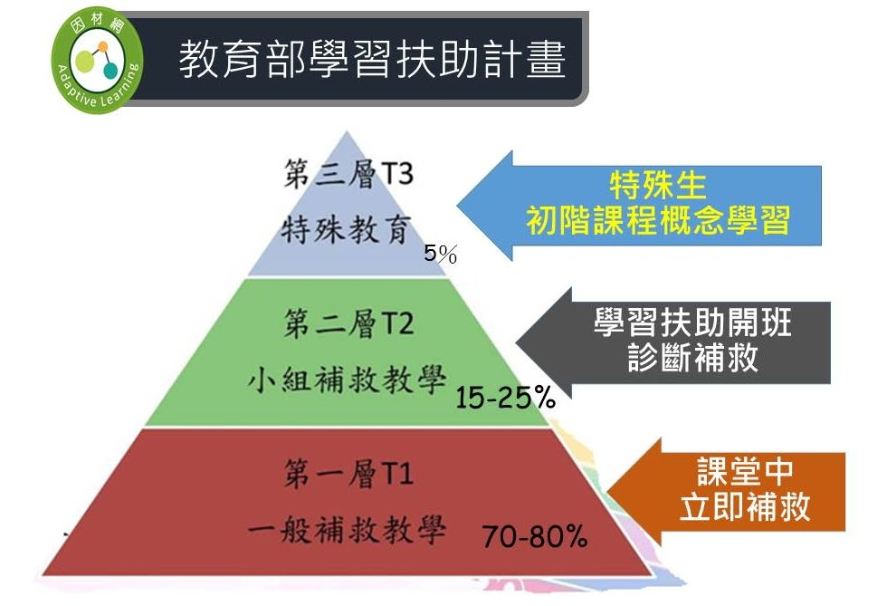
★配合十二年國民教育推動，國教署推動國民中小學學生學習扶助，希望達成下列三項目的：一、篩選國語文、數學、英語文三科目（領域）學習低成就學生，及早即時實施學習扶助，弭平學力落差。二、提升學生學習效能，確保學生基本學力。三、落實教育機會均等理想，實現社會公平正義。
★本學期五~六月間，將進行「篩選測驗」。若孩子接到測驗通知，請不要太過擔心，測驗目的在於即時發現孩子的學習弱項，測驗結果會提供給教師進行教學修正及方向。
★感謝家長們的配合及協助，您的支持是孩子學習的最佳動力！

Slide 10
新竹市東區建功國小六十四週年校慶系列活動「心園校刊」徵選活動實施辦法
編號 | 徵稿項目 | 徵稿年級 | 說明
1 | 童詩組 | 國小 三年級 | ●以感恩家人、校園生活為取材範圍。 ●每首童詩以15句為限。 ●每班2-5件
2 | 作文組 | 國小 四、五、六年級 | ●題目可以自訂, 只要和感恩家人、校園生活有關即可。 四年級350-500字 五、六年級500字-1000字 ●每班2-5件
3 | 繪畫組 | 幼兒園、 國小一、二年級 | ●題目可以自訂, 只要和感恩家人、校園生活有關即可。 ●幼兒園、一、二年級作品限定為八開圖畫紙大小； ●每班2-5件。
徵稿辦法：
(一)童詩組：一律使用電子檔寄e-mail信箱：ckpst192@tmail.hc.edu.tw（檔名請寫：組別-班級姓名-主題名稱，
例如：童詩組- 301陳小菲-溜滑梯）（稿件限用中文。以word編輯：新細明體、12號字體、單行間距）
（e-mail主旨請註明：校刊投稿-作文組-班級姓名，例如：校刊投稿-童詩組-201陳小菲）
(二)作文組：一律使用電子檔寄至e-mail信箱：ckpst192@tmail.hc.edu.tw（檔名請寫：組別-班級姓名-主題名稱
，例如：作文組- 609陳小菲-媽媽的拿手菜）（稿件限用中文。以word編輯：新細明體、12號字體、單行間距）
（e-mail主旨請註明：校刊投稿-作文組-班級姓名，例如：校刊投稿-作文組-609陳小菲）
(三)繪畫組：在作品背面左下角，寫上：班級姓名-主題名稱，例如：109陳小菲-操場。
截稿日期：111年03月05日(五)中午12:00截止

Slide 11
總務處

Slide 12
新竹市東區建功國民小學各年級別繳納金額表(110學年度第2學期)
 |  |  |  |  |  |  |  |  | 單位：元
年級 | 學生團體保險費 | 家長會費 | 小計 | 午餐費 | 小計 | 戶外教育費用 | 作業簿本費 | 畢業紀念冊 | 小計 | 總計
一 | 175 | 100 | 275 | 860 | 860 |  | 445 | 0 | 445 | 1,580
二 | 175 | 100 | 275 | 860 | 860 |  | 329 | 0 | 329 | 1,464
三 | 175 | 100 | 275 | 860 | 860 |  | 442 | 0 | 442 | 1,577
四 | 175 | 100 | 275 | 860 | 860 |  | 419 | 0 | 419 | 1,554
五 | 175 | 100 | 275 | 860 | 860 | 0 | 515 | 0 | 515 | 1,650
六 | 175 | 100 | 275 | 860 | 860 | 880 | 495 | 700 | 2,075 | 3,210
 | 備註：一、二、三、四年級戶外教育費用待3月初招標後方能確定。

Slide 13
教務處

Slide 14
新竹市東區建功國民小學
應屆畢業生受獎辦法
1101229校務會議討論通過
完整辦法放在校網供家長查詢

Slide 15
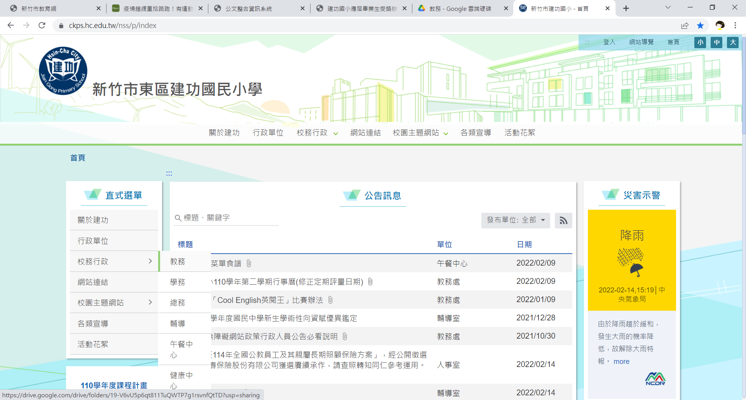
完整的辦法有放在校網，供家長查詢

Slide 16
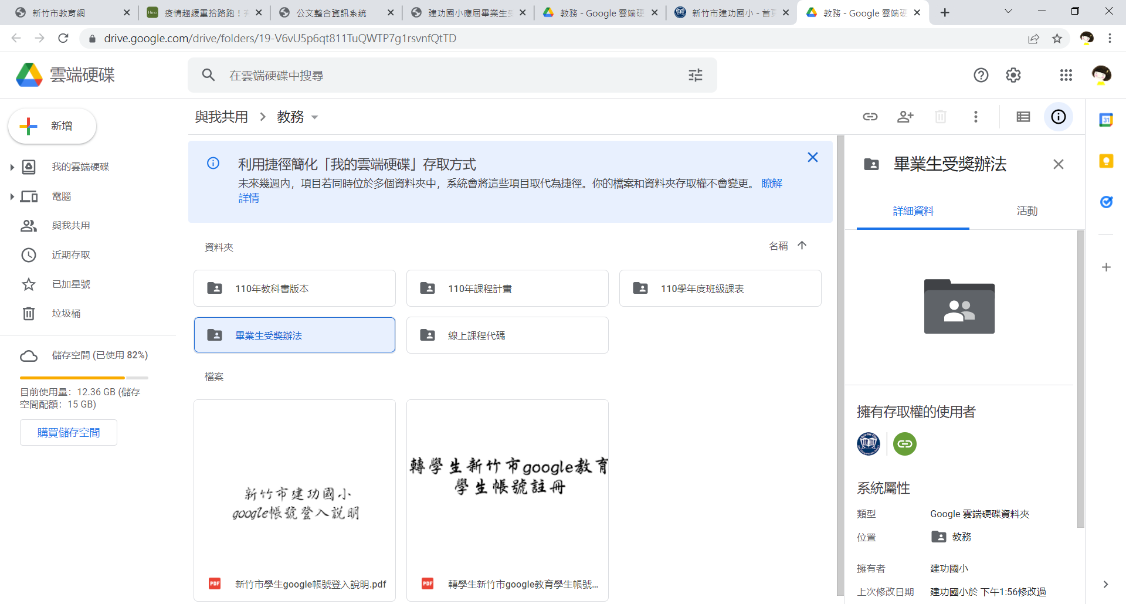

Slide 17

建功有您真好！

